Slide 1
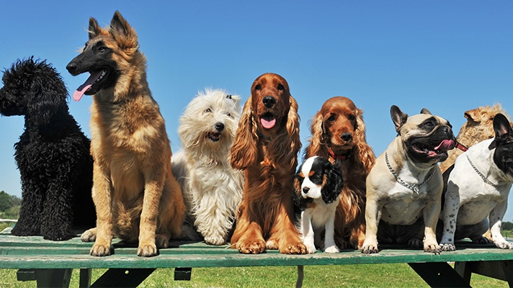
Kennel Club
Приложение для тех, кто хочет принять активное участие в жизни четвероногих друзей.

Slide 2
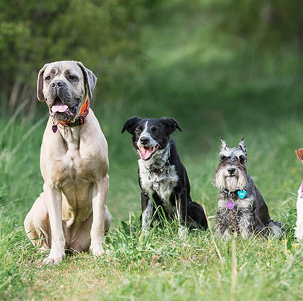
Мы ответственны за тех, кого приручили
Многие люди хотят завести питомцев, но знают ли они о всех нюансах?
Не знаете как заботиться о питомце или какой корм купить?
Потеряли своего питомца? Напишите об этом в нашем приложении!

Slide 3
Основные Возможности приложения
Вы можете общаться и обмениваться опытом заботы о питомце с другими людьми в нашем общем чате кинологов.
Облегчает заботу о ваших питомцах, благодаря гайдам по дрессировке в приложении.
Есть возможность просмотра всех питомцев из приютов в вашем городе.
Лента новостей - доступна после регистрации в ней можно найти всё о собачьей жизни.

Slide 4
Идея создания приложения для животных является крайне актуальной в наши дни:
Федеральный закон об ответственном обращении с животными
Статья 16. Приюты для животных
Проект хвосты и лапки департамент транспорта

Slide 5
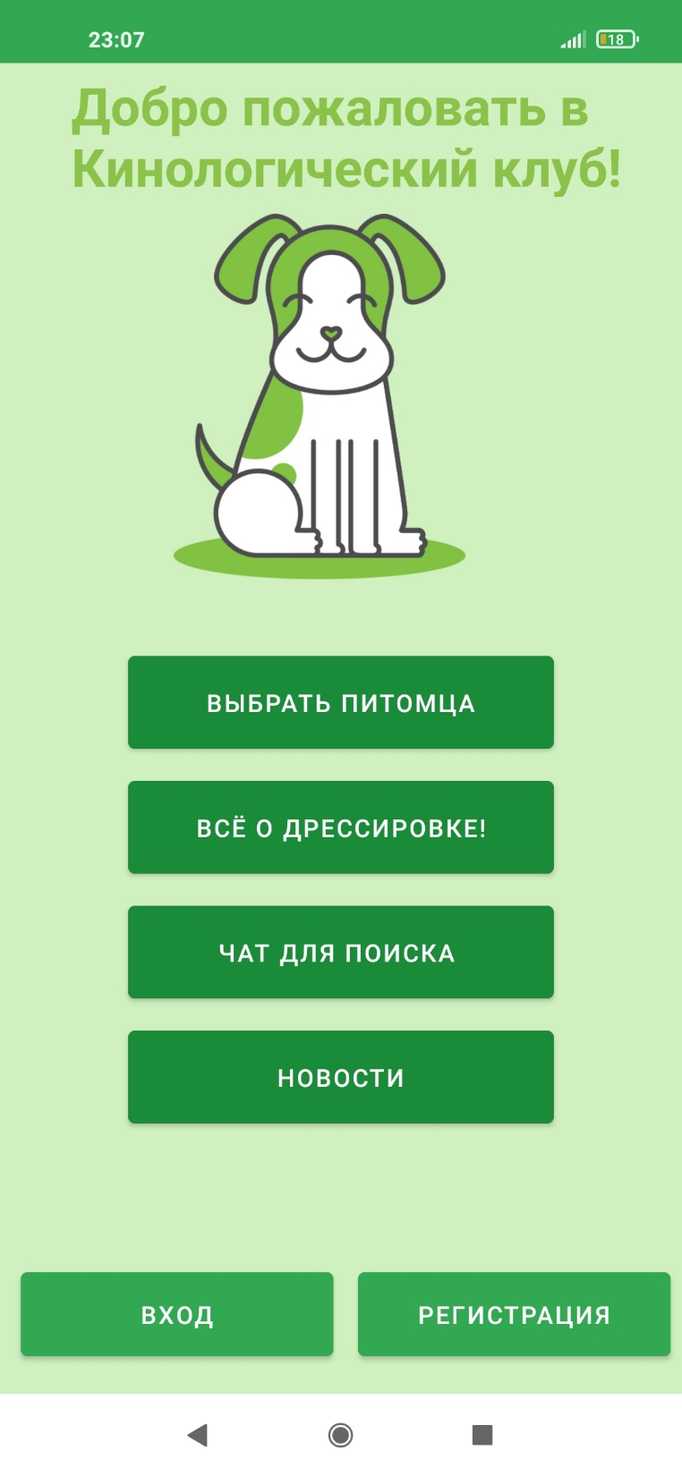
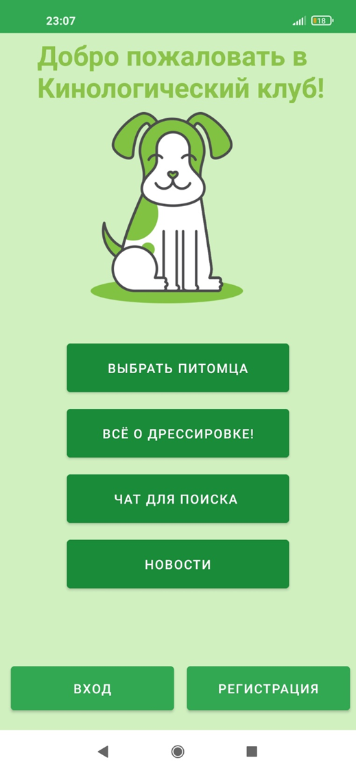

Главное меню - главный экран на котором расположены все основные элементы приложения.
Иконка приложения

Slide 6
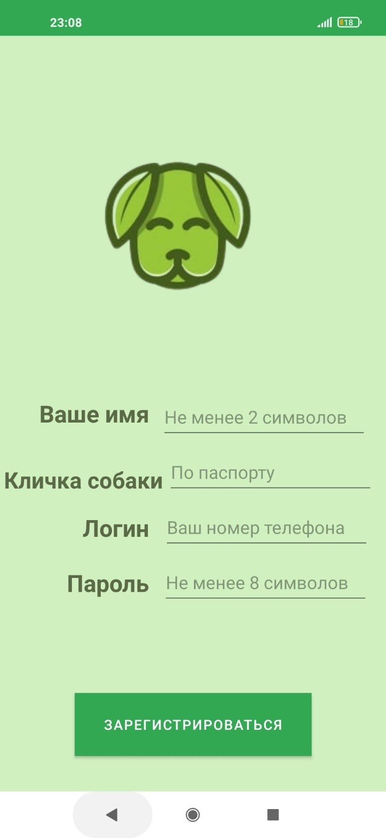
Регистрация в приложении – позволяет зарегистрироваться пользователю и использовать все функции приложения.

Slide 7
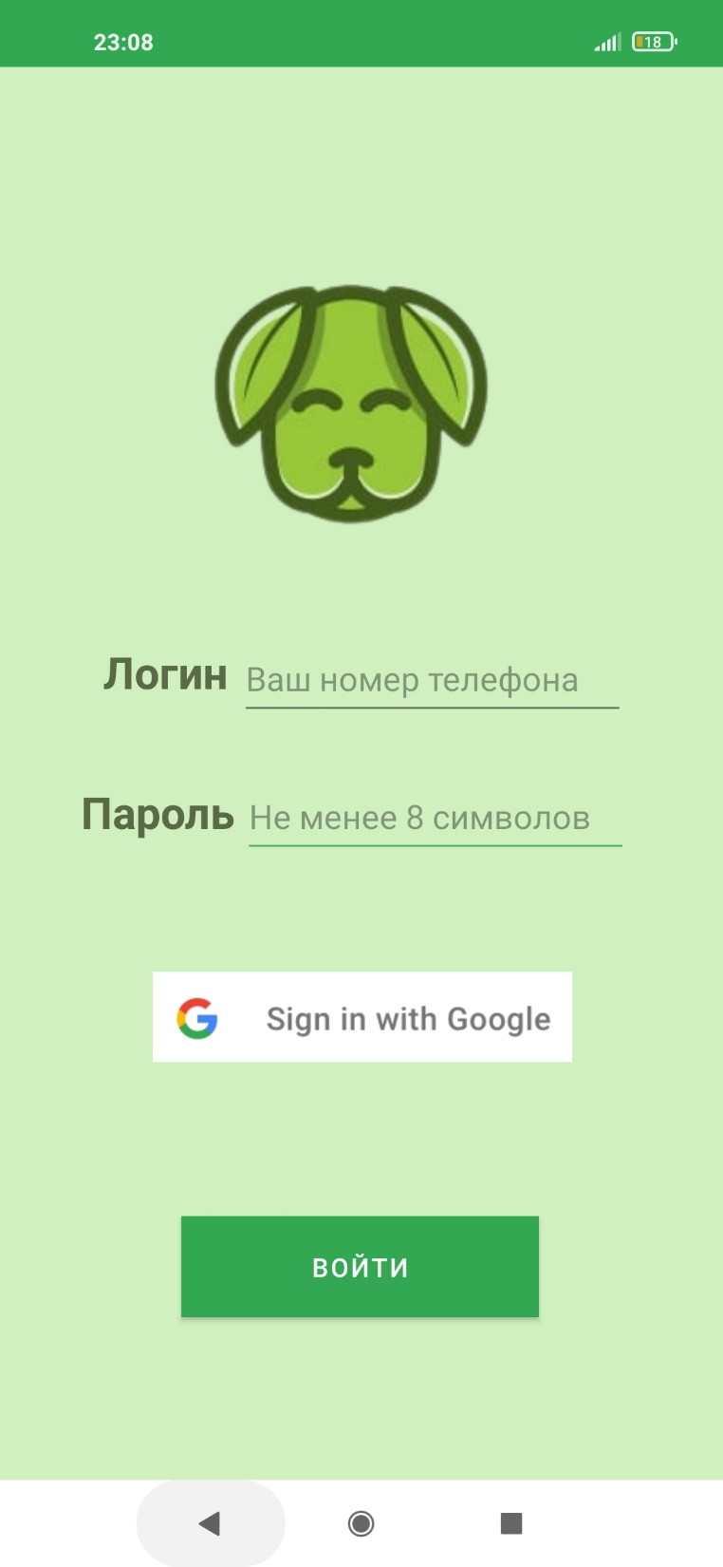
Вход в приложение – позволяет уже зарегистрированным пользователям войти с помощью логина и пароля либо через Google аккаунт для общения в общем чате и комментирования новостей.

Slide 8
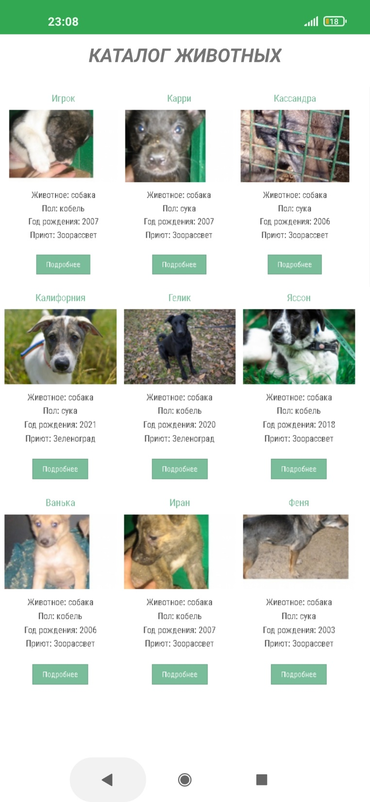
Каталог животных – позволяет выбрать собак из приютов вашего города прямо в приложении!

Slide 9
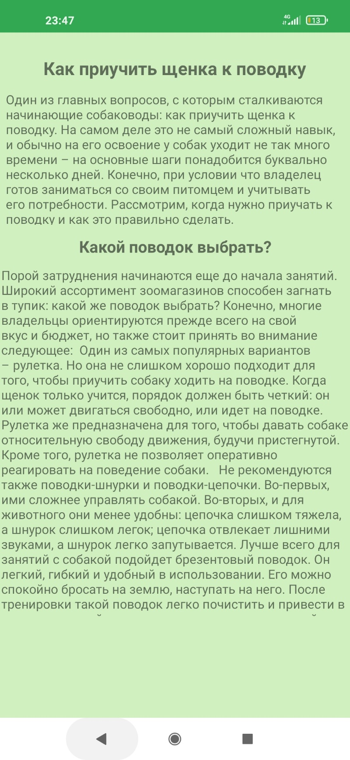
Всё о дрессировке – раздел включает в себя интересные статьи про дрессировку собак.

Slide 10
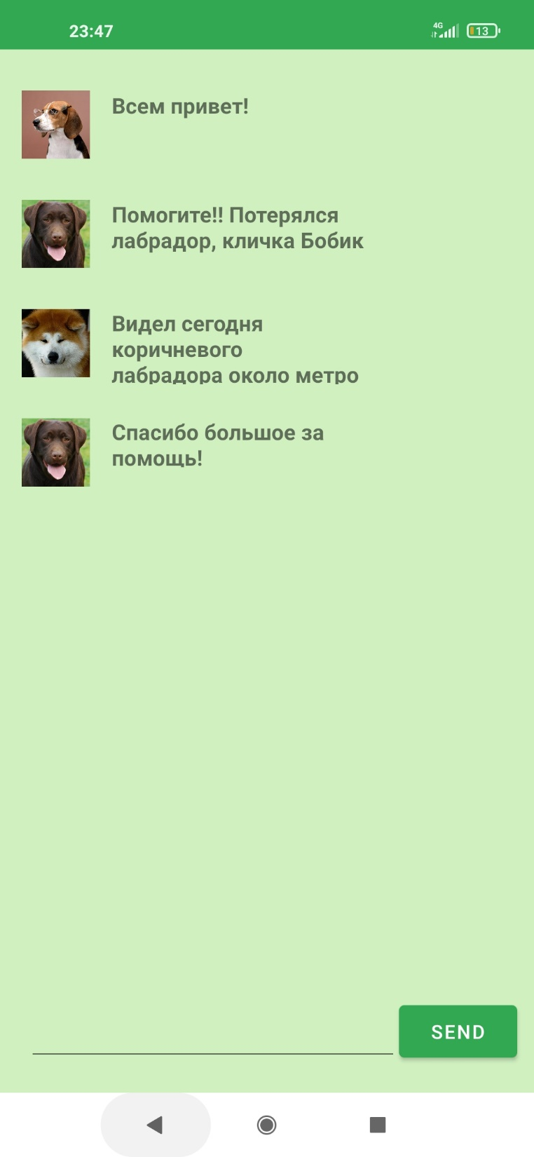
Общий чат – позволяет общаться с другими хозяевами, а также помогает в поиске пропавших собак. Частая проблема у современных владельцев – это продолжение потомства, наш чат решает проблемы в поисках нужной породы для появления щенков с хорошей родословной и возможности участия в элитных соревнованиях.

Slide 11
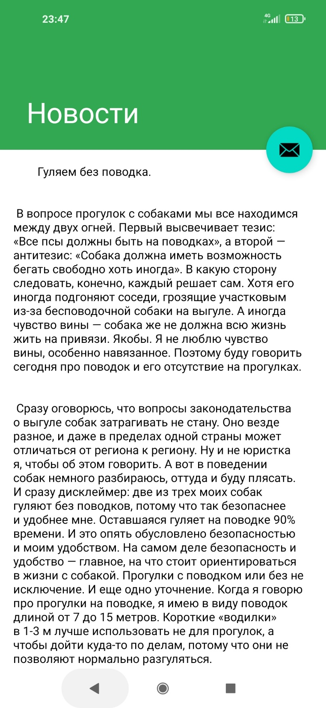

Лента новостей –актуальные новости в мире собак и полезная информация, которой можно поделиться с друзьями.

Slide 12
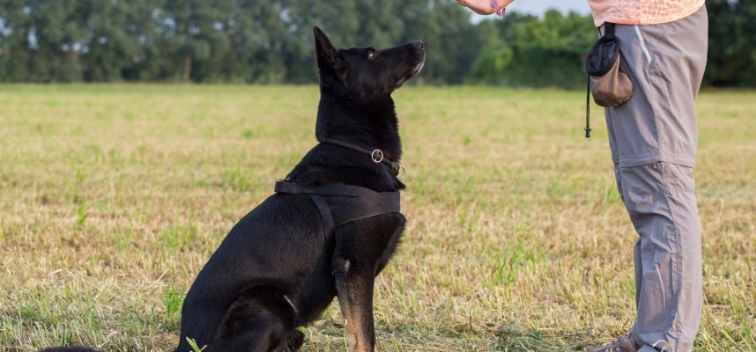
Конкуренты
Стороннее ПО
Kennel Club
В большинстве случаев, если мы захотим найти гайды по воспитанию питомца, нам придется заплатить за целый курс.
Даже если мы найдем бесплатную статью, то нам придется очень долго искать другую статью, чтобы сравнить методики и найти лучшую из них.
Основные гайды бесплатные. Есть возможность добавить свой способ воспитания животного.
Большое количество статей, поэтому не придется долго искать подходящую вам.

Slide 13
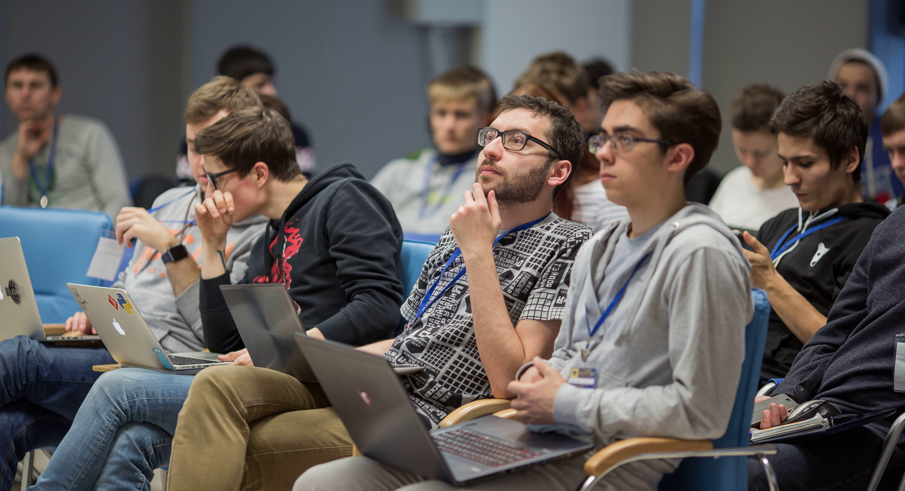
Команда
К сожалению, данным проектом занимался лишь один человек, поэтому его реализация идёт не слишком быстро.
Лоцманов Федор.

Slide 14
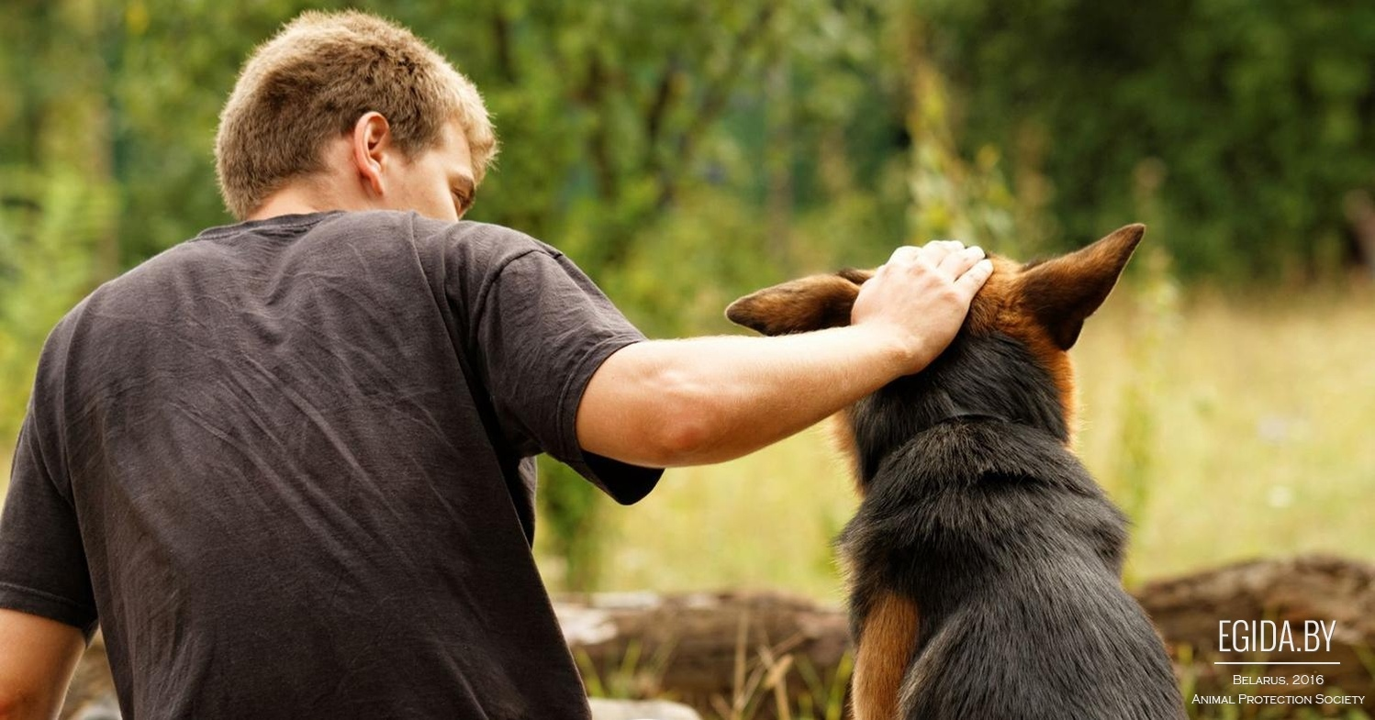
Перспективы рынка
На данный момент ничто не предвещает упадок данного рынка, ведь люди всегда будут заводить питомцев. 59% жителей России имеют хотя бы одного домашнего животного и на втором месте по популярности стоит собака (на 2017 год). Поэтому данный рынок достаточно стабилен и актуален даже на сегодняшний день.

Slide 15
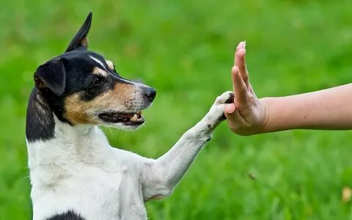
Спасибо за внимание!

